Slide 1
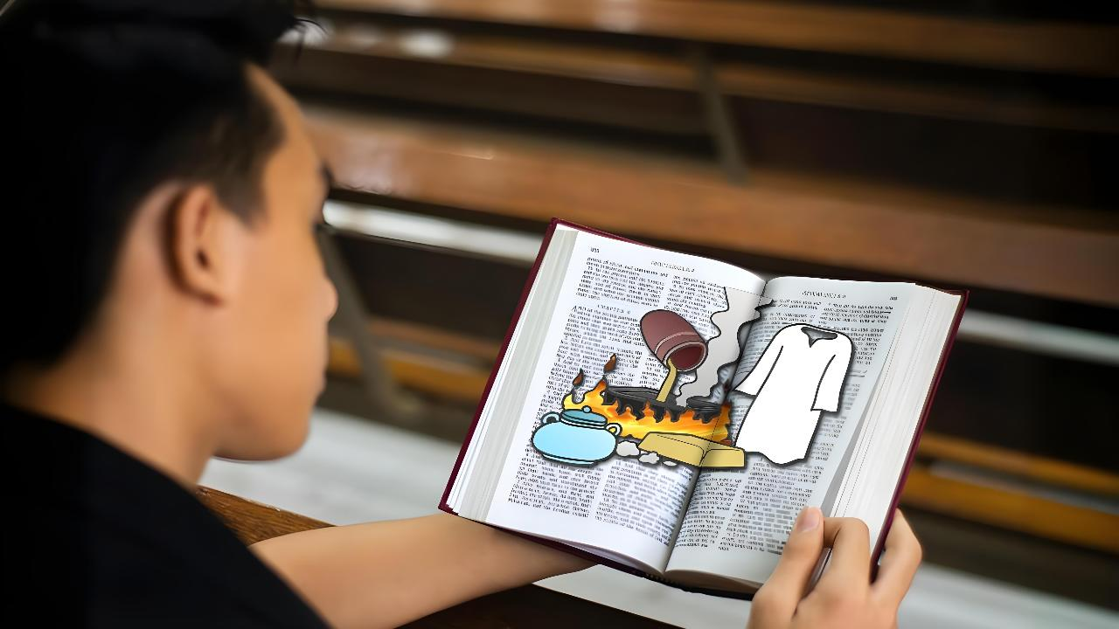
အဖြစ်မှန်ကို စစ်ဆေးခြင်း
Lesson 1 for April 4, 2026

Slide 2
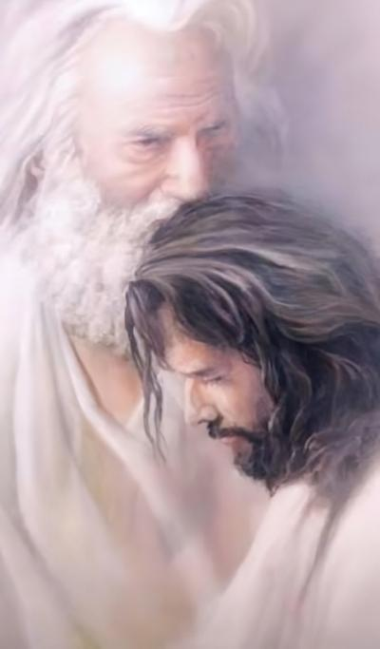
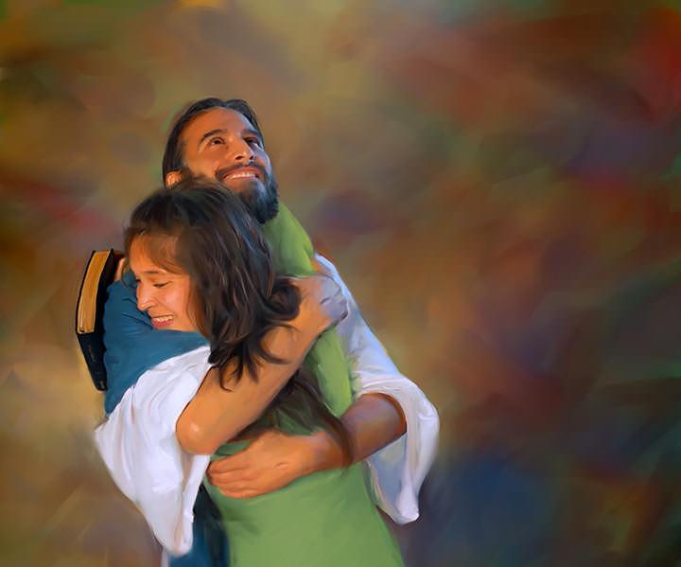
“ခမည်းတော်သည် ငါ့ကိုချစ်တော်မူသကဲ့သို့ ငါသည်သင်တို့ကို ချစ်၏။ ငါ၏ချစ်ခြင်း မေတ္တာ၌ တည်နေ ကြလော့”
(ယောဟန် ၁၅း၉)

Slide 3

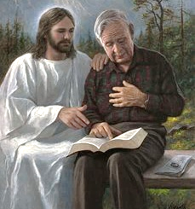



ကျွန်ုပ်တို့တစ်ဦးစီသည် ဘုရားသခင်နှင့် မတူညီသောဆက်ဆံရေးကို တည်ဆောက်ခဲ့ ကြသည်။ သို့သော် ကျွန်ုပ်တို့အားလုံးသည် အရာတစ်ခုတွင် သဘောတူကြသည်။ ဤ ဆက်ဆံရေးသည် ကြီးထွားနိုင်သည်၊ ကြီးထွားသင့်သည်။
ကျွန်ုပ်တို့ ကြီးထွားဖွံ့ဖြိုးဖို့ရန်အတွက် ပထမဆုံးလုပ်ဆောင်ရမည့် ခြေလှမ်းမှာ ကျွန်ုပ် တို့၏ လက်ရှိအခြေအနေကို သိရှိနားလည်ဖို့ရန် လိုအပ်သည်။
ဘုရားသခင်သည် အသက်တာ၏နောက်ဆုံးကာလ၊ အသင်းတော်၏ဝိညာဉ်ရေး အခြေ အနေနှင့်ပတ်သက်သည့် အထွေထွေသတင်းစကားကို ကျွန်ုပ်တို့အားပေးသနားတော် မူခဲ့သည်။ ယခုအခါ ထိုသတင်းစကား၏မည်သည့်အပိုင်းသည်ကျွန်ုပ်တို့နှင့်သက်ဆိုင် သည်၊ ဘုရားသခင်နှင့်ကျွန်ုပ်တို့၏ဆက်ဆံရေးမည်သို့ခိုင်မာစေမည်၊ နက်ရှိုင်းစေမည် ကို ကျွန်ုပ်တို့ကိုယ်တိုင်ဆန်းစစ်ရန်မှာ ကျွန်ုပ်တို့အပေါ်တွင် မူတည်ပါသည်။
ဘုရားသခင်၏သတင်းစကား (ဗျာဒိတ် ၃း၁၄-၂၂)
အကဲဖြတ်သုံးသပ်ခြင်း (အခန်းငယ် ၁၄-၁၇)
ဖြေရှင်းချက် (အခန်းငယ် ၁၈)
ရလဒ် (အခန်းငယ် ၁၉-၂၀)
ကျေနပ်အားရမှု (အခန်းငယ် ၂၁-၂၂)
လက်တွေ့စစ်ဆေးခြင်း (ယောဟန် ၁၅း၁-၁၁)
အကိုင်းအခက်နှင့်စပျစ်နွယ်ပင်
ပင်ရည်/အစေး

Slide 4

ဘုရားသခင်၏သတင်း စကား
(ဗျာဒိတ် ၃း၁၄-၂၂)

Slide 5


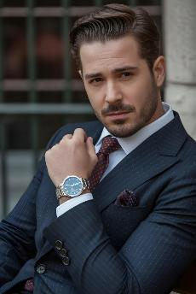

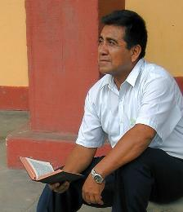
အကဲဖြတ်သုံးသပ်ခြင်း
“သင်ကလည်း၊ ငါသည်ဥစ္စာရတတ်၏။ ဘဏ္ဍာများကိုဆည်းဖူးပြီး။ တစုံတခုကို မျှ မလိုဟုပြောဆို၍ ကိုယ်တိုင်ပင်ပန်းခြင်း၊ သနားဘွယ်ဖြစ်ခြင်း၊ ဆင်းရဲခြင်း၊ မျက်စိကန်းခြင်း၊ အဝတ်အချည်းစည်းရှိခြင်းဖြစ်သည်ကို မသိပါတကား” (ဗျာဒိတ် ၃း၁၇)
အသင်းတော်ခုနစ်ပါးထံ ပေးပို့သော သတင်းစကားသည် တမန်တော်ခေတ် မှ ယနေ့ခေတ်အထိ ကမ္ဘာ့အသင်းတော်၏ အခြေအနေကို တင်ပြထားသည် (ဗျာဒိတ် ၂-၃)။ ကျွန်ုပ်တို့ခေတ် (လောဒိကိ) အတွက် သတင်းစကားကို တင်ပြရာတွင် ယေရှုသည် မိမိကိုယ်ကို “အာမင် [သမ္မာတရား]၊ သစ္စာရှိ သော၊ စစ်မှန်သောသက်သေခံ” အဖြစ် တင်ပြသည် (ဗျာဒိတ် ၃:၁၄)။
ကျွန်ုပ်တို့ကိုယ်ကျွန်ုပ်တို့ ပြန်ကြည့်သောအခါ ကျွန်ုပ်တို့၏ အမှန်တရားကို မြင်တွေ့ ရသည်“ငါသည် ကြွယ်ဝ၏။ ကြွယ်ဝလာပြီ။ အဘယ်အရာမျှ မလိုအပ်” (ဗျာ ၃:၁၇)
သို့သော် ယေရှုသည် အမှန်တရား၊ ကျွန်ုပ်တို့၏ လက်တွေ့ ဘဝကို မြင်သည်- “သင်တို့သည် ဆင်းရဲခြင်း၊ သနားစရာ ဖြစ်ခြင်း၊ ဆင်းရဲခြင်း၊ မျက်စိကန်းခြင်းနှင့် အဝတ်အချည်း စည်းရှိခြင်းဖြစ်၏” (ဗျာဒိတ် ၃:၁၇ခ)။
ယခု မိမိကိုယ်ကို အကဲဖြတ်သုံးသပ်ရန် အချိန်ဖြစ်သည်။ ကိုယ်တကယ်ပိုင်ဆိုင်သည့်အရာ၊ လိုအပ်သည့် အရာများ ကို သတိပြုမိသလား။ ယေရှုနှင့်ကျွန်ုပ်၏ဆက်ဆံရေး မည်မျှကြီးထွားလာသနည်း။ ကျွန်ုပ် ပိုကောင်းအောင် ပြောင်းလဲနေသလား။

Slide 6

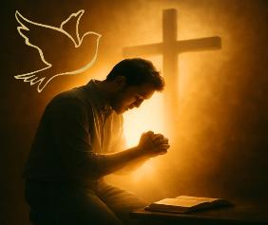
ဖြေရှင်းချက်
“သင်သည်ဥစ္စာရတတ်ခြင်းငှါ၊ မီးနှင့်ချွတ်ပြီးသောရွှေကို၎င်း၊ အဝတ်အချည်းစည်းရှိ၍၊ သူတပါး ရှေ့တွင် မရှက်စေခြင်းငှါ ခြုံစရာဘို့၊ ဖြူသောအဝတ်ကို၎င်း ငါ့ထံမှာဝယ်လော့။ သင်၏မျက် စိမြင်စေခြင်းငှါ၊ မျက်စိ၌မျက်စဉ်းခတ်လော့ဟု သင့်အားငါသည် အကြံပေး၏” (ဗျာဒိတ် ၃း၁၈)
ကျွန်ုပ်တို့၏အခြေအနေနှင့် သက်တောင့်သက်သာရှိခြင်းက လျစ်လျူရှုမှု (အအေးမဟုတ်၊ အပူမ ဟုတ်) ကို ဖြစ်ပေါ်စေသောကြောင့်၊ ယေရှုက အရာသုံးခုကို လုပ်ဆောင်ရန် အကြံပေးသည်။
မီးနှင့်စစ်ပြီးသောရွှေကိုဝယ်ပါ
ကျွန်ုပ်တို့သည် တစ်ဝက်တစ်ပျက် သမ္မာတရား ကို အပေါ်ယံလေ့လာခြင်း မနှစ်သက်သင့်ပါ။ လူ့အ ယူဝါဒ (ရောင်ပြား) ကို စွန့်ပစ်ပြီး သမ္မာကျမ်းစာကို ကျွန်ုပ်တို့၏နားလည်မှုမှ မစုံလင်မှု (အညစ်အ ကြေး) အားလုံးကို ဖယ်ရှားရန် သမ္မာကျမ်းစာကို ပိုမိုနက်ရှိုင်းစွာ လေ့လာရမည်။
ဖြူသောအဝတ်ကိုဝယ်ပါ
ကယ်တင်ခြင်းရရှိရန် တစ်ခုတည်းသော လမ်းသည် ယေရှု၏ဖြောင့်မတ်ခြင်းကို လက်ခံခြင်းဖြစ်သည်။ ကျွန်ုပ်တို့၏ ကု သိုလ်ကောင်းမှုနှင့် ဘုရားမျက်နှာရရန် ကြိုးစားခြင်းသည် အ ဝတ်မပါဘဲ ဘုရား ရှင်ရှေ့တော်သို့ လာရောက်ခြင်းဖြစ်သည်
မျက်စဉ်းကိုဝယ်ပါ
သန့်ရှင်းသောဝိညာဉ်တော်ကို လက်ခံပါ။ သူကသာ ကျွန်ုပ်တို့ အား ဝိညာဉ်ရေးအသိတရား ကို ပေးစွမ်းနိုင်သည်၊ အခြေ အနေနေအမှန်ကို နားလည်စေ သည် (ယော ၁၆း၈)

Slide 7

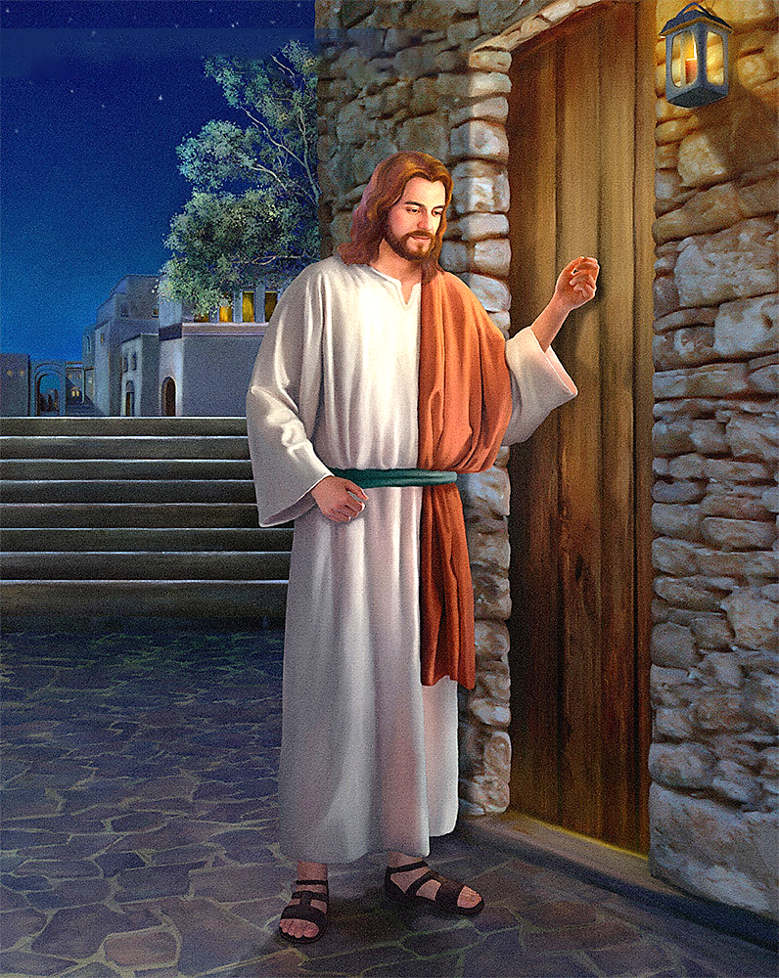
ရလဒ်
“ငါသည်တံခါးရှေ့မှာရပ်၍ ခေါက်လျက်နေ၏။ အကြင်သူသည် ငါ၏အသံကို ကြား၍တံခါးကိုဖွင့်အံ့၊ ထိုသူရှိရာသို့ ငါဝင် ၍ သူနှင့်အတူ စားသောက်မည်။ သူသည်လည်းငါနှင့်အတူ စားသောက်ရလိမ့်မည်” (ဗျာ ၃း၂၀)
ပြဿနာတစ်ခုရှိသည်။ ဝိညာဉ်ရေးအရ ကျွန်တော်အဆင်ပြေပါသည်။ သို့ သော် ယေရှုက ကျွန်တော်တို့ကိုတိုးတက်စေချင်ပါသည်။ သို့ပေမဲ့ ပြောင်းလဲ ဖို့ လိုအပ်သည်များကို ကျွန်တော်သတိမပြုမိခဲ့သော် ဘယ်သောအခါမှ ကျွန်တော်တို့ ပြောင်းလဲမှာ မဟုတ်ပါ။ ကျွန်တော်ရှိထားသည်ဟု ထင်ထား သည့် အရာကို ကျွန်တော် ဘယ်တော့မှ ဝယ်ချင်မှာ မဟုတ်ပါ။
ဤပြဿနာကိုဖြေရှင်းရန် ယေရှုမှာ နည်းလမ်းရှိသည်။ “ငါချစ်သမျှသော သူ တို့၏အပြစ်ကိုငါစစ်ဆေး၍ သူတို့ကိုဆုံးမတတ်၏။ ထိုကြောင့် ကိုယ်စိတ်ကို ကိုယ်နှိုးဆော်လော့။ နောင်တရလော့” (ဗျာ ၃း၁၉)
ယေရှု၏ ဆုံးမခြင်းနှင့် ပြစ်ဒဏ်ပေးခြင်းတို့သည် အပျက်သဘောဆောင်သည် မဟုတ်ပါ။ ကိုယ်တော်သည် ဆွေးနွေးခြင်းလမ်းကြောင်းကို နှစ်သက်တော်မူ ၏။ ကိုယ်တော်သည် ကျွန်ုပ်တို့နှင့်အတူ တိတ်ဆိတ်စွာထိုင်၍ စကားပြော လိုသည်… “ငါသည်တံခါးရှေ့မှာရပ်၍ ခေါက်လျက်နေ၏။ အကြင်သူသည် ငါ ၏အသံကို ကြား၍တံခါးကိုဖွင့်အံ့၊ ထိုသူရှိရာသို့ငါဝင်၍ သူနှင့်အတူစားသောက် မည်။ သူသည်လည်းငါနှင့်အတူ စားသောက်ရလိမ့်မည်” (ဗျာ ၃း၂၀)
ယေရှုသည် ကျွန်ုပ်၏နှလုံးသားတံခါးကို ခေါက်ပြီး စိတ်ရှည်စွာစောင့်ဆိုင်းနေ ပါသည်။ ကိုယ်တော်နှင့် ဆက်ဆံရေးရှိရန် ကျွန်ုပ်၏ဘဝကို အနှောင့်အယှက် မပေးပါ။ ၎င်းကိုဖွင့်ရန် ဆုံးဖြတ်ချက်သည် ကျွန်ုပ်၏ဆုံးဖြတ်ချက်ဖြစ်သည်။

Slide 8


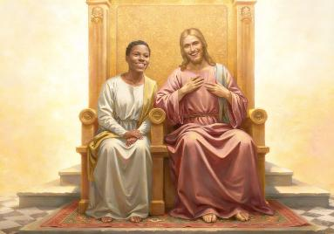
ကျေနပ်အားရမှု
"ငါသည်အောင်မြင်၍ ငါ့ခမည်းတော်၏ ပလ္လင်တော်ပေါ်မှာ ခမည်းတော်နှင့်အတူထိုင်နေသကဲ့သို့၊ အောင်မြင် သောသူသည်ငါ၏ ပလ္လင်ပေါ်မှာ ငါနှင့်အတူ ထိုင်နေရသောအခွင့်ကိုငါပေးမည်“ (ဗျာ ၃း၂၁)
ခရီးလမ်း မလွယ်ကူမှန်း ယေရှုသိထားသည်။ ကျွန်ုပ်တို့၏ ရွှေ၊ ဝတ်လုံ၊ မျက်စဉ်း ဝယ်ဖို့ ကြိုးစားအားထုတ်မှုကိုလည်း သိထားသည်။ သူနှင့်ဆက်သွယ်ဖို့၊ တံခါးဖွင့်ဖို့ ကျွန်ုပ်တို့၏ ရုန်းကန်မှုများကိုလည်း သူသိထားသည်။ ထို့ကြောင့် ကျွန်ုပ်တို့ကို ပြောသည်မှာ “ငါအောင်မြင်သကဲ့သို့ သင်တို့လည်းအောင်မြင်နိုင်ပါသည်” (ဗျာ ၃း၂၀)။
ကျွန်ုပ်တို့သည် ဘယ်သောအခါမှ ပထမခြေလှမ်းကို ဘယ်တော့မှ မလှမ်းနိုင်သည် ကိုလည်း ယေရှုသိထားသည်။ ဘုရားသခင်ကသာ အမြဲတမ်းအစပြုခဲ့သည်။
ကျွန်ပ်တို့ကို ဖန်ဆင်းရန် ဆုံးဖြတ်ခဲ့သည် (ကမ္ဘာ ၂း၂၇)
ပြစ်မှားသောအခါ ရှာတော် မူသည် (ကမ္ဘာ ၃း၈-၉)
ကယ်တင်ရန် အသက်ကို ပေးခဲ့သည် (ယော ၃း၁၆)
ထာဝရအတူစံစား၊ နေ ထိုင်ခြင်း ဆုလာဘ်ကို ပေးချင်သည် (ဗျာ ၃း၂၁)
ဤဘုရားသခင့်အပြုအမူ၏အဓိကသော့ ချက်မှာ မေတ္တာဖြစ်သည် - "ထာဝရ မေတ္တာနှင့်သင့်ကိုငါချစ်၏" (ယေရမိ ၃၁း ၁)။ ကျွန်ုပ်တို့နှင့်ဆက်ဆံမှုပြုချင်သည်။ သူနှင့်ဆက်သွယ်ချင်သလား။ နှလုံးသား တံခါးဖွင့်ပြီး သူချစ်သကဲ့သို့ ပြန်ချစ်ပါမည် လား။
Notes:
ရှာ

Slide 9

လက်တွေ့စစ် ဆေးခြင်း
(ယောဟန် ၁၅း၁-၁၁)

Slide 10

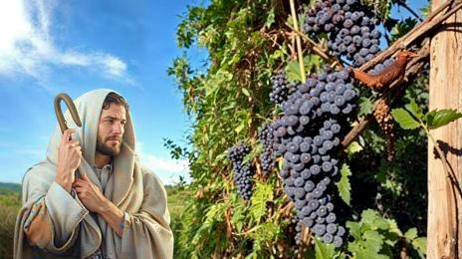
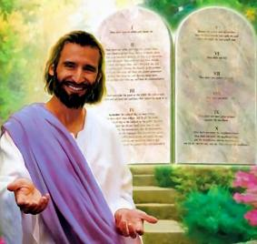
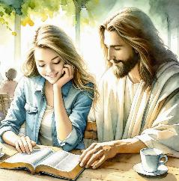
အကိုင်းအခက်နှင့်စပျစ်နွယ်ပင်
ငါသည် စပျစ်နွယ်ပင်ဖြစ်၏။ သင်တို့သည်အခက်များဖြစ်ကြ၏။ အကြင်သူသည် ငါ၌တည်၍ ငါသည်လည်းသူ့၌တည်၏၊ ထို သူသည် များစွာသောအသီးကိုသီးတတ်၏။ ငါနှင့်ကွာလျှင် သင်တို့သည် အဘယ်အမှုကိုမျှ မတတ်နိုင်ကြ” (‌ယော ၁၅း၅)
ယေရှုအသေမခံခင်လေးတွင် ငါသည်စပျစ်နွယ်ပင်၊ သင်တို့သည်အကိုင်း အခက်များ ဖြစ်ကြ၏ဟု ပြောဆိုခဲ့သည်။ သူဘာကို ဆိုလိုသနည်း။
စပျစ်ပင်၏အခက်သည် စပျစ်နွယ်ပင်နှင့်မတွယ်ကပ်လျှင် အချိန်အတိုင်း အတာတစ်ခု ရှင်နိုင်သော်လည်း နောက်ဆုံးတွင် ညှိုးနွမ်းသွားလိမ့်မည်။ ထို့ကြောင့် ယေရှုက ထာဝရအသက်ကို မဆုံးရှုံးရလေအောင် ကျွန်ုပ်တို့ အား “ငါ၌ တည်နေကြလော့” (ယော ၁၅း၄) ဟု တောင်းပန်ခဲ့သည်။ ယေ ရှုသည် စပျစ်နွယ်ပင်နှင့် အကိုင်းအခက်များအကြောင်း ဥပမာကို ပြောပြ သည့် အခန်းငယ် ၁၁ တွင် “တည်နေကြလော့” ဟူသော ကြိယာကို ၁၀ ကြိမ် အသုံးပြုထားသည်။ ၎င်းသည် အရေးကြီးနေ၍ဖြစ်သည်။
ယေရှု၌တည်နေခြင်းသည် လောဒိကိအသင်းတော်၏ မပူမအေးအ ခြေအနေအတွက် ဖြေ‌ဆေးဖြစ်သည်။ ထို့အပြင် ၎င်းသည် ဝမ်း မြောက်ခြင်း၏အရင်းအမြစ်ဖြစ်သည် (ယော ၅း၁၁)။ သို့သော် ယေ ရှု၌ မည်သို့တည်နေနိုင်မည်နည်း။
ဘုရားသခင်နှစ်သက်တော်မူရာကိုပြုခြင်း၊ ဆိုလိုသည်မှာ ကိုယ်တော်၏ ပညတ်တော်များကို လိုက်နာခြင်းဖြစ်သည် (ယော ၁၅:၁၀)။ ဤ သည်မှာ ဘုရားသခင် ကျွန်ုပ်တို့အား ပြသခဲ့သော မေတ္တာအပေါ် မေတ္တာဖြင့် တုံ့ပြန်ခြင်း ဖြစ်သည် (၁ ယော ၄:၁၉)။

Slide 11


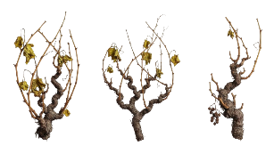

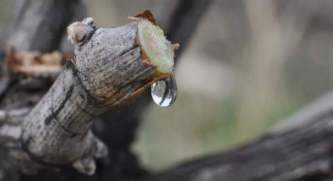
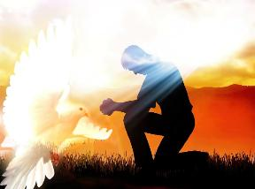
ပင်ရည်/အစေး
ငါ၌တည်နေကြလော့။ ငါသည်လည်း သင်တို့၌တည်နေမည်။ စပျစ်ခက်သည် အပင်၌မတည်လျှင်၊ ကိုယ်အလိုအလျောက် အသီးမသီးနိုင်သကဲ့သို့၊ သင်တို့သည် ငါ၌မတည်လျှင် အသီးမသီးနိုင်ကြ (ယောဟန် ၁၅း၄)
ဆောင်းရာသီတွင် အခက်များသည် စပျစ်နွယ်ပင်နှင့်တွယ်ကပ်နေသော်လည်း အသီးမသီး ပါ။ အဘယ်ကြောင့်နည်း။ သစ်ရည်မရရှိသည့်အတွက်ဖြစ်သည်။
နွေဦးရာသီရောက်မှသာ အခက်တို့သည် စပျစ်နွယ်ပင်မှ သစ်ရည်ကို ရရှိကြပြီးနောက် အ ညွန့်များ ထွက်ပေါ်လာကြသည်။ ယောဟန်အသုံးပြုခဲ့သော ဂရိစကားလုံးသည် ချိုးဖြတ်ပြီး စပျစ်နွယ်ပင်ပေါ်သို့ ပြန်ဆက်ထားသော အကိုင်းအခက်များဟူ၍ ရည်ညွှန်းနိုင်သည်။
ကျွန်ုပ်တို့သည် နူးညံ့သောအခက်ဖြစ်စေ၊ ကျိုးနေသောအခက်ဖြစ်စေ၊ အရာတစ်ခုက ရှင်းနေ ပါသည်။ ကျွန်ုပ်တို့သည် စပျစ်နွယ်ပင်၏အစေးကို လိုအပ်သည်။ ဤအစေးနှင့် ကျွန်ုပ်တို့ဘာ နှိုင်းယှဉ်မည်နည်း။
ယောဟန် ၁၄-၁၇ မှာ ယေရှုက ကျွန်ုပ်တို့အား ရှင်းပြထားသည်။ ကျွန်ုပ်တို့၊ အသက်ရှင်ဖို့ အလိုရှိပါက ကျွန်ုပ်တို့၏အထဲတွင် သန့်ရှင်းသောဝိညာဉ်တော်သည် လုပ်ဆောင်တော်မူ၏။
သူသည် နှစ်သိမ့်သူဖြစ်သည် (ယော ၁၄း၁၆-၁၇)
ယေရှုကို ဖော်ပြသည် (ယော ၁၅း၂၆)
အပြစ်ကိုဖော်ပြသည် (ယော ၁၆း၈)
သမ္မာတရားသို့ပိုဆောင်သည် (ယော ၁၆း၁၃)

Slide 12

ဤနေရာတွင် မီးဖြင့်စမ်းသပ်ပြီးသောရွှေသည် ယုံကြည်ခြင်းနှင့်မေတ္တာကို ဆိုလိုသည်။ ၎င်းသည် နှလုံးသားကို ကြွယ်ဝစေသည်။ အဘယ်ကြောင့်ဆိုသော် ၎င်းကို သန့်စင်သည် အထိ မီးနှင့်ချွတ်ပြီးဖြစ်သည်။ ၎င်းကို မီးနှင့်ချွတ်လေလေ၊ ၎င်း၏ တောက်ပမှုသည် ပိုမို တောက်ပလေလေဖြစ်သည်။ ဖြူသောအဝတ်သည် စာရိတ္တ၏ ဖြူစင်မှု၊ ခရစ်တော်၏ အ ပစ်သားကို ပေးအပ်သော ဖြောင့်မတ်ခြင်းဖြစ်သည်။ ဤအဝတ်သည် ကောင်းကင် အဝတ်အစားဖြစ်ပြီး၊ နာခံလိုသောသူများကသာ ခရစ်တော်အားဖြင့် ဝယ်ယူနိုင်သည်။ မျက်စဉ်းသည် ဉာဏ်ပညာနှင့်ကျေးဇူးတော်ကို ဆိုလိုပါသည်။ မျက်စဉ်းသည် မကောင်း မှုနှင့် ကောင်းမှုကို ခွဲခြားသိမြင်နိုင်စေပြီး၊ မည်သည့်ပုံစံနှင့်မဆို အပြစ်ကို ရှာဖွေတွေ့ရှိ နိုင်သည်။ ရှင်းရှင်းလင်းလင်းမြင်နိုင်ရန် လိုအပ်သည်နှင့်အညီ ဘုရားသခင်သည် သူ၏ အသင်းတော်များကို မျက်စဉ်းကို ပေးသနားတော်မူသည်။ ၎င်းကို ဉာဏ်ပညာဖြင့် ခတ် ပေးရန်လိုအပ်သည်။ သို့သော် လူအများတို့သည် သူတို့၏အကျင့်ကို ပြစ်တင်ခံရမည်ကို စိုးရိမ်သောကြောင့် မခတ်လိုကြပါ။ ဘုရားသခင်၏ မျက်စဉ်းသည် နားလည်မှုကို ရှင်း လင်းစေလိမ့်မည်။ ခရစ်တော်သည် ကျေးဇူးတော်အားလုံး၏ ဘဏ္ဍာတိုက်ဖြစ်သည်။ ကိုယ်တော်က “ငါ့ထံမှ ဝယ်ယူလော့” ဟု မိန့်တော်မူသည် (ဗျာဒိတ် ၃:၁၈)
EGW (Testimonies for the Church, vol. 4, p. 88)

